Slide 1


CLUBS EXTRASCOLAIRES 2026–2027
EXTRACURRICULAR CLUBS 2026–2027
Bright Continent Bilingual School
Dragage – Yaoundé · +237 678 34 12 13
Notes:
Bienvenue aux parents. Présentation des clubs extrascolaires 2026–2027 de Bright Continent Bilingual School.

Slide 2






Pourquoi des clubs extrascolaires ?
Why extracurricular clubs?
Découvrir et développer ses talents
Discover and develop talents
Développer la créativité et l’autonomie
Build creativity and independence
Renforcer la confiance en soi
Strengthen self-confidence
Apprendre à travailler en équipe
Learn to work as a team
Acquérir des compétences pratiques
Develop practical skills
Préparer l’avenir des élèves
Prepare students for the future
Notes:
Six objectifs : talents, créativité, confiance, équipe, compétences pratiques, avenir.

Slide 3

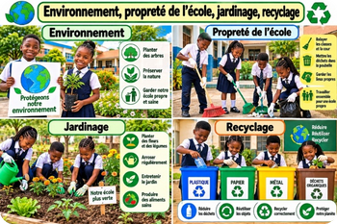
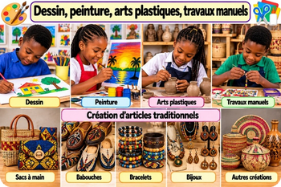





Nos clubs en un coup d’œil
Our clubs at a glance
Health Club
Club Santé
Environment Club
Club Environnement
Arts & Plastic Club
Club Arts plastiques
Media Club
Club Médias
Inscription
Fiche à remettre à l’école
Registration form to be returned to the school
Music Club
Club Musique
Sports Club
Club Sports
ICT Club
Club Informatique
Notes:
Sept clubs : santé, environnement, arts plastiques, médias, musique, sports, informatique.

Slide 4


Health Club et Environment Club
Club Santé et Club Environnement — deux clubs gratuits / two free clubs
Health Club
Club Santé
Environment Club
Club Environnement
GRATUIT / FREE
GRATUIT / FREE
Santé et hygiène
Health and hygiene
Propreté de l’école
School cleanliness
Premiers secours
First aid
Collecte et tri des déchets
Waste collection and sorting
Prévention des maladies
Disease prevention
Jardinage et plantation
Gardening and planting
Sécurité à l’école et à la maison
Safety at school and at home
Compostage et recyclage
Composting and recycling
Projets de sensibilisation
Awareness projects
Économies d’eau et d’énergie
Saving water and energy
Notes:
Ces deux clubs sont gratuits, conformément au document de l’école.

Slide 5
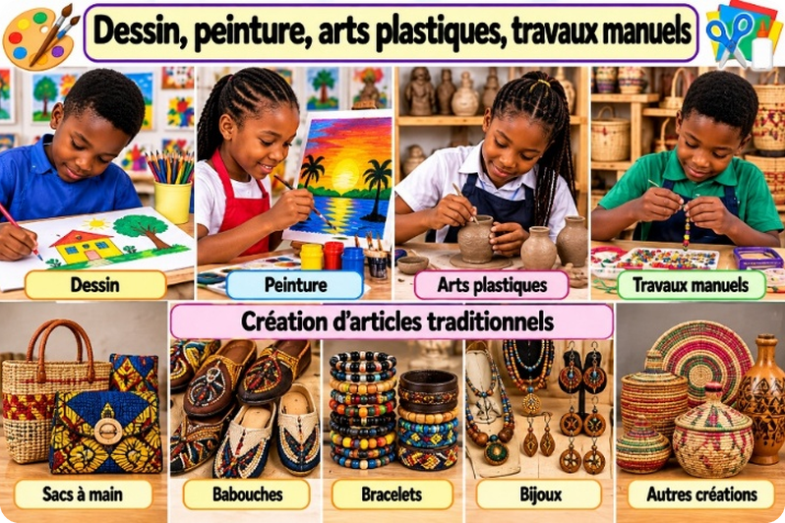
Arts & Plastic Club
Club Arts plastiques
25 000 FCFA / mois
Dessin et peinture
Drawing and painting
Arts plastiques et travaux manuels
Plastic arts and crafts
Modelage, collage, matériaux recyclés
Modelling, collage, recycled materials
Sacs à main, babouches, bracelets, bijoux
Handbags, slippers, bracelets, jewellery
Motifs et symboles africains
African patterns and symbols
Créativité · Savoir-faire manuel · Culture locale
Creativity · Craft skills · Local culture
Expositions scolaires
School exhibitions
Notes:
Tarif : 25 000 FCFA par mois, selon le document source.

Slide 6

Media Club : Journalism
Club Médias — Journalisme
GRATUIT / FREE
Écriture journalistique
Journalistic writing
Articles et titres
Articles and headlines
Vérification des informations
Fact-checking
Interviews et reportages scolaires
Interviews and school reports
Journal et radio scolaires
School newspaper and radio
Former de jeunes reporters rigoureux
Training accurate young reporters
Rédaction en français et en anglais
Writing in French and English
Notes:
L’activité Journalism est gratuite.

Slide 7

Media Club : Journalism+, Public Speaking, Theatre Arts
Prise de parole en public et art dramatique
30 000 FCFA / mois
Prise de parole en public
Public speaking
Discours et débats
Speeches and debates
Présentations orales
Oral presentations
Gestion du trac
Managing stage fright
Jeu d’acteur et improvisation
Acting and improvisation
Éloquence · Confiance en soi · Français et anglais
Eloquence · Self-confidence · French and English
Courtes pièces de théâtre
Short plays
Notes:
Tarif : 30 000 FCFA par mois, selon le document source.

Slide 8

Media Club : Photography
Photographie
Tarif à confirmer / Fee to be confirmed
Manipulation de l’appareil photo
Handling the camera
Lumière, mise au point, exposition
Light, focus and exposure
Cadrage et composition
Framing and composition
Portraits, paysages, photos d’action
Portraits, landscapes, action shots
Retouche et narration visuelle
Editing and visual storytelling
Observer, composer, raconter
Observe, compose, tell a story
Droit à l’image et vie privée
Image rights and privacy
Notes:
Tarif à confirmer par la direction : le document source contient deux montants différents.

Slide 9

Media Club : Videography
Video Production & Content Creation — programme bilingue en 5 axes
Production vidéo / Video production
Caméra · cadrage · éclairage · son / Camera · framing · lighting · sound
1
Montage vidéo / Video editing
Séquences · musique · sous-titres · couleurs / Sequences · music · subtitles · colour
2
Création de contenu / Content creation
Tutoriels · interviews · documentaires / Tutorials · interviews · documentaries
3
Tarif à confirmer / Fee to be confirmed
Reportages et interviews / Reporting and interviews
Présentation caméra · événements · voix off / On-camera · school events · voice-over
4
Objectif final
Planifier, filmer, monter et publier des vidéos de qualité.
Plan, film, edit and publish quality videos.
Publication et responsabilité numérique / Publishing and digital responsibility
Miniatures · export · droits d’auteur / Thumbnails · export · copyright
5
Notes:
Cinq axes : production, montage, création de contenu, reportages, publication responsable.

Slide 10






Videography : projets concrets
Concrete projects and the production chain
Vidéos éducatives et tutoriels
Educational videos and tutorials
Interviews d’enseignants
Teacher interviews
Reportages scolaires
School reports
Documentaires
Documentaries
Couverture d’événements
Event coverage
YouTube, TikTok, Facebook
Content for social media
De l’idée à la publication / From idea to publication
1
Scénario
Script
2
Prise de vue
Shooting
3
Son
Sound
4
Sous-titres
Subtitles
5
Montage
Editing
6
Publication
Publishing
7
Droits d’auteur
Copyright
Notes:
Exemples de projets et chaîne de production complète, du scénario au respect des droits d’auteur.

Slide 11

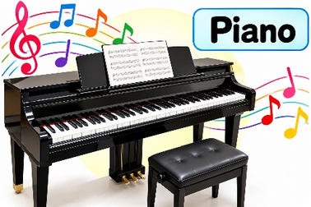

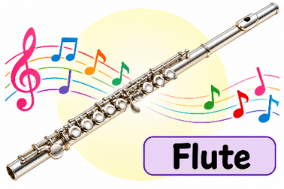
Music Club
Club Musique — quatre activités / four activities
Chant et rythme / Singing and rhythm
Piano / Piano
Guitare / Guitar
Flûte / Flute
GRATUIT / FREE
50 000 FCFA / mois
50 000 FCFA / mois
GRATUIT / FREE
Voix · respiration · rythme
Voice · breathing · rhythm
Notes · gammes · mélodies
Notes · scales · melodies
Accords · rythmes · accompagnement
Chords · strumming · accompaniment
Souffle · doigtés · mélodies
Breath · fingering · tunes
Projets : chorale · concert scolaire · représentation de fin d’année
Projects: choir · school concert · end-of-year performance
Notes:
Distinguer les activités gratuites (chant et rythme, flûte) des payantes (piano, guitare).

Slide 12








Sports Club
Club Sports — le football est gratuit / football is free
Football
Football + Volleyball
Football + Basketball
Football + Tennis
GRATUIT / FREE
35 000 FCFA / mois
35 000 FCFA / mois
35 000 FCFA / mois
Santé
Health
Fair-play
Fair play
Discipline
Discipline
Esprit d’équipe
Team spirit
Notes:
Football gratuit. Les trois formules payantes sont à 35 000 FCFA par mois.

Slide 13

ICT Club : Web Programming
Club Informatique — Programmation web
50 000 FCFA / mois
HTML : structure d’une page web
HTML: structuring a web page
CSS : couleurs, mise en page, design
CSS: colours, layout, design
JavaScript : interactivité
JavaScript: interactivity
Création d’un petit site web
Building a small website
Logique · Résolution de problèmes · Culture numérique
Logic · Problem solving · Digital literacy
Notes:
Tarif : 50 000 FCFA par mois, selon la fiche d’inscription.

Slide 14




ICT Club : Bureautique
Office Tools — Word, Excel, PowerPoint
50 000 FCFA / mois
Microsoft Word
Lettres, rapports et mise en forme
Letters, reports and formatting
Microsoft Excel
Tableaux, formules et graphiques
Tables, formulas and charts
Microsoft PowerPoint
Présentations visuelles et professionnelles
Visual and professional presentations
Documents, tableaux et présentations de qualité
Quality documents, spreadsheets and presentations
Notes:
Tarif : 50 000 FCFA par mois, selon la fiche d’inscription.

Slide 15
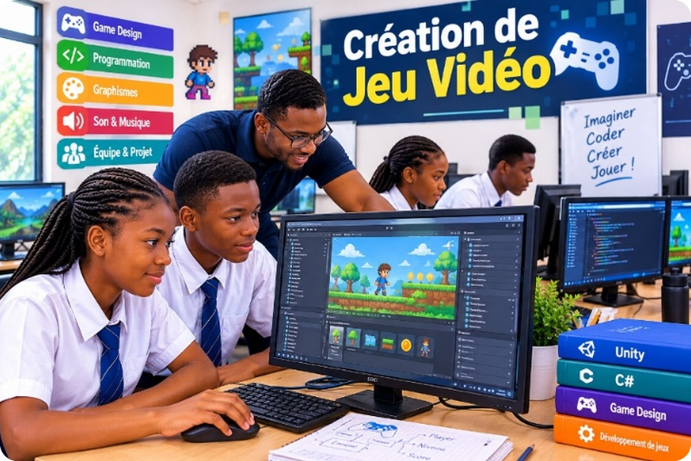
ICT Club : Création de jeux vidéo
Video Game Creation
50 000 FCFA / mois
Conception du jeu et des niveaux
Game and level design
Création des personnages
Character creation
Programmation de la logique du jeu
Programming the game logic
Initiation à Unity et C#
Introduction to Unity and C#
Son, musique et travail en équipe
Sound, music and teamwork
Imaginer · Coder · Créer · Jouer
Imagine · Code · Create · Play
Création d’un jeu simple
Building a simple game
Notes:
Tarif : 50 000 FCFA par mois, selon la fiche d’inscription.

Slide 16
Tarifs et participation (1/2)
Fees and participation — frais mensuels / monthly fees
Club | Activité / Activity | Responsable | Participation
Health Club | Santé, hygiène, premiers secours, prévention | Expert | GRATUIT / FREE
Environment Club | Environnement, propreté de l’école, jardinage, recyclage | Nina | GRATUIT / FREE
Arts & Plastic Club | Dessin, peinture, arts plastiques, travaux manuels | Elsie | 25 000 FCFA / mois
Media Club | Journalism | Pokam | GRATUIT / FREE
 | Journalism+ · Public Speaking · Theatre Arts | Pokam | 30 000 FCFA / mois
 | Photography | Expert | À confirmer / To be confirmed
 | Videography | Expert | À confirmer / To be confirmed
Les frais des clubs payants se règlent à l’administration. / Fees for paid clubs are paid at the administration office.
Notes:
Montants repris à l’identique du document source. Les tarifs de Photography et Videography sont à confirmer par la direction.

Slide 17
Tarifs et participation (2/2)
Fees and participation — frais mensuels / monthly fees
Club | Activité / Activity | Responsable | Participation
Music Club | Chant / Rythme | Expert | GRATUIT / FREE
 | Piano | Expert | 50 000 FCFA / mois
 | Guitar | Expert | 50 000 FCFA / mois
 | Flute | Expert | GRATUIT / FREE
Sports Club | Football | Expert | GRATUIT / FREE
 | Volleyball + Football | Expert | 35 000 FCFA / mois
 | Basketball + Football | Expert | 35 000 FCFA / mois
 | Tennis + Football | Expert | 35 000 FCFA / mois
ICT Club | Web programming (HTML, CSS, JavaScript) | Expert | 50 000 FCFA / mois
 | Word, Excel, PowerPoint | Expert | 50 000 FCFA / mois
 | Video game creation | Expert | 50 000 FCFA / mois
Notes:
Football gratuit ; formules sport payantes à 35 000 FCFA ; ICT à 50 000 FCFA par mois, selon la fiche d’inscription.

Slide 18





Modalités et conditions d’inscription
Registration terms and conditions
Les activités ont lieu en dehors des heures de cours
Activities take place outside class hours
Jours et horaires communiqués après les inscriptions
Days and times announced after registration
Un club n’ouvre que s’il compte un minimum d’inscrits (…… élèves)
A club opens only with a minimum number of students (…… students)
Frais des clubs payants réglés à l’administration
Fees for paid clubs are paid at the administration office
Frais non remboursables après le début des activités
Fees are non-refundable once activities have started
Plusieurs clubs possibles ; maximum : …… clubs
Students may join several clubs; maximum: …… clubs
Notes:
Les nombres laissés en blanc dans le document restent non renseignés jusqu’à confirmation de la direction.

Slide 19
Comment inscrire votre enfant ?
How to register your child
1
Compléter la fiche d’inscription
Fill in the registration form
FICHE D’INSCRIPTION AUX CLUBS
2
Nom, classe et date de naissance de l’élève
Student’s name, class and date of birth
Nom et prénom
Classe · Date de naissance
3
Coordonnées du parent ou tuteur
Parent or guardian contact details
Parent / tuteur
4
Cocher les clubs et activités choisis
Tick the chosen clubs and activities
Téléphone (WhatsApp)
5
Signer l’autorisation
Sign the authorisation
6
Remettre la fiche à l’école
Return the form to the school
7
Régler les frais des clubs payants à l’administration
Pay the fees of paid clubs at the administration office
Signature du parent / tuteur
Notes:
Sept étapes simples. La fiche d’inscription est illustrée sans aucune donnée personnelle.

Slide 20

Révèle ton talent !
Discover Your Talent
« Chaque enfant possède un talent. Nos clubs lui donnent l’occasion de le découvrir, de le développer et de le partager. »
“Every child has a talent. Our clubs provide opportunities to discover it, develop it and share it.”
Bright Continent Bilingual School
Dragage – Yaoundé · +237 678 34 12 13
Notes:
Conclusion : chaque enfant possède un talent. Invitation à remettre la fiche d’inscription à l’école.

